Slide 1


Gestion du parc informatique de la Faculté des Sciences
L3_Informatique
Année Universitaire : 2019/2020
Par : ALAOUI YOUSFI Khaoula / CHAMROUK Laïla / EL OUAZZANI Soukaina / LAAFOU Ayoub / MAJDOUL Kaoutar
Notes:
Ayoub introduction au sujet

Slide 2

Déroulement
Présentation du projet
Cahier des charges
Conception
Réalisation
Résultat
Gestion de projet
Notes:
Sommaire

Slide 3
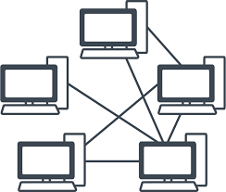


Présentation du sujet
Fichiers éparpillés
Difficultés pour retrouver les informations
Travail chronophage
Notes:
Kaoutar
introduction

Slide 4











Cahier des charges
Site web
Base de données
Notes:
Kaoutar
fonctionnalités à implémenter
analyse des besoins fonctionnels

Slide 5
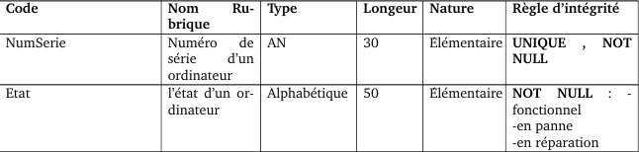
Conception
Base de données - Dictionnaire de données
Les ordinateurs
Les commandes
Les centres responsable
Les lieux
Les personnes
Recueil des données
Ajouts des données manquantes
Organisation des données
Utilisation et format des
données
Notes:
Khaoula
Résumé de la partie conception
explication type attribut / contraintes
Expliqué infoficheinventaire

Slide 6
Conception
Base de données - Dictionnaire de données
InfoFicheInventaire : Entrée d’inventaire
InfoFicheInventaire : Modification d’inventaire
InfoFicheInventaire : Sortie d’inventaire
Notes:
Khaoula
Résumé de la partie conception
explication type attribut / contraintes
Expliqué infoficheinventaire

Slide 7
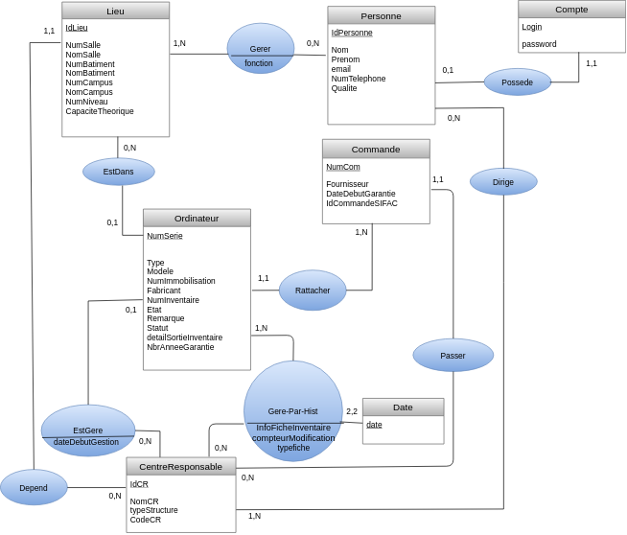
Conception
2. Base de données - Modèle Entité association
Notes:
Khaoula
Résumé de la partie conception

Slide 8
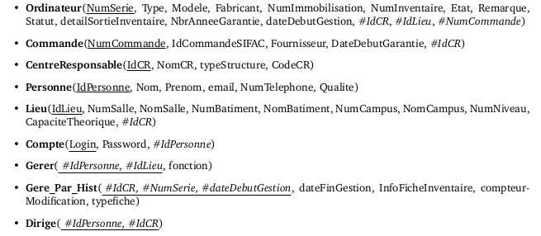
Conception
3. Base de données - Modèle Logique
Notes:
Khaoula
Résumé de la partie conception
Explication clé étrangere
Explication table-association

Slide 9
Conception
4. Cas d’utilisation
6 cas d’utilisation différents
Entrée d’inventaire
Modification d’inventaire
Édition de caractéristiques
Changement d’état
Sortie d’inventaire FDS
Sortie d’inventaire UM
Notes:
Laïla
explications de chaque cas + les tables impactées

Slide 10
Conception
4. Cas d’utilisation : Entrée d’inventaire
Ordinateur | Commande | Gere_Par_Hist
Initialisation des attributs | Initialisation des attributs | Insertion d’une nouvelle ligne d’historique sous le type ‘Entrée’
Notes:
Laïla
explications de chaque cas + les tables impactées

Slide 11
Conception
4. Cas d’utilisation : Modification d’inventaire
Modification d’inventaire
Édition caractéristiques
Changement d’état
Ordinateur | Gere_Par_Hist
idLieu, idCR (id centre responsable), dateDebutGestionCR | Insertion d’une nouvelle ligne d’historique sous le type ‘Modification’
Ordinateur
Type, Modele, NumImmobilisation, Fabricant, NumInventaire, Remarque, NbrAnneeGarantie
Ordinateur
Etat
Notes:
Laïla
explications de chaque cas + les tables impactées

Slide 12
Conception
4. Cas d’utilisation : Sortie d’inventaire
Sortie d’inventaire FDS
Sortie d’inventaire UM
Ordinateur | Gere_Par_Hist
idLieu, idCR, dateDebutGestionCR, statut | Insertion d’une nouvelle ligne d’historique sous le type ‘Modification’
Ordinateur | Gere_Par_Hist
detailSortieInventaire, statut | Insertion d’une nouvelle ligne d’historique sous le type ‘Sortie’
Notes:
Laïla
explications de chaque cas + les tables impactées

Slide 13
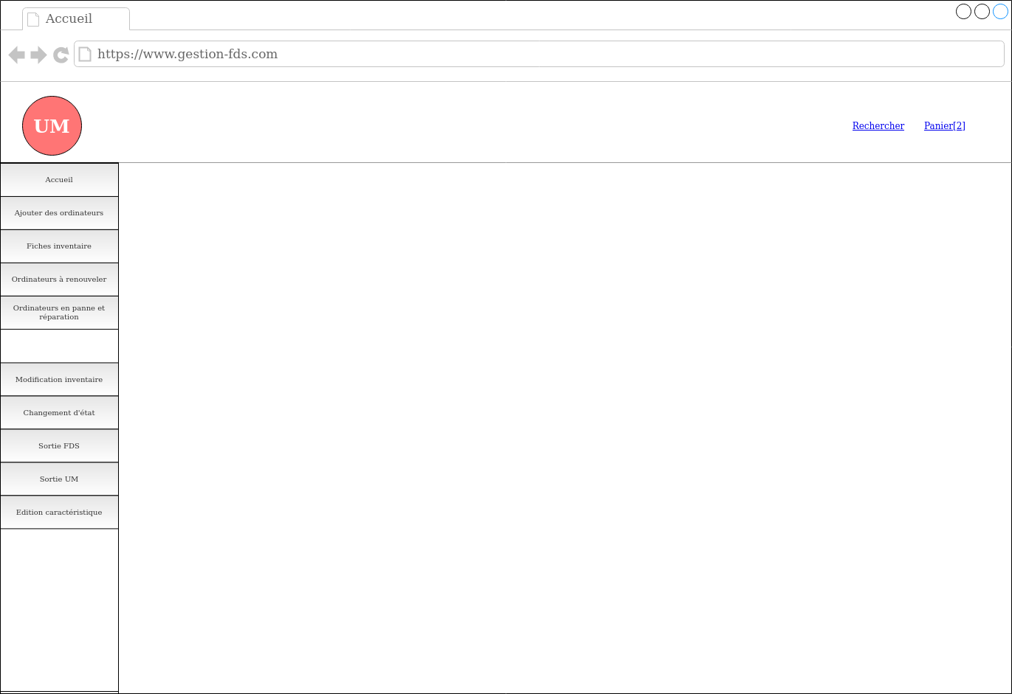
Conception
5. Site web : maquette
Notes:
Laïla
Maquettes + diag de navigation + architecture MVC

Slide 14
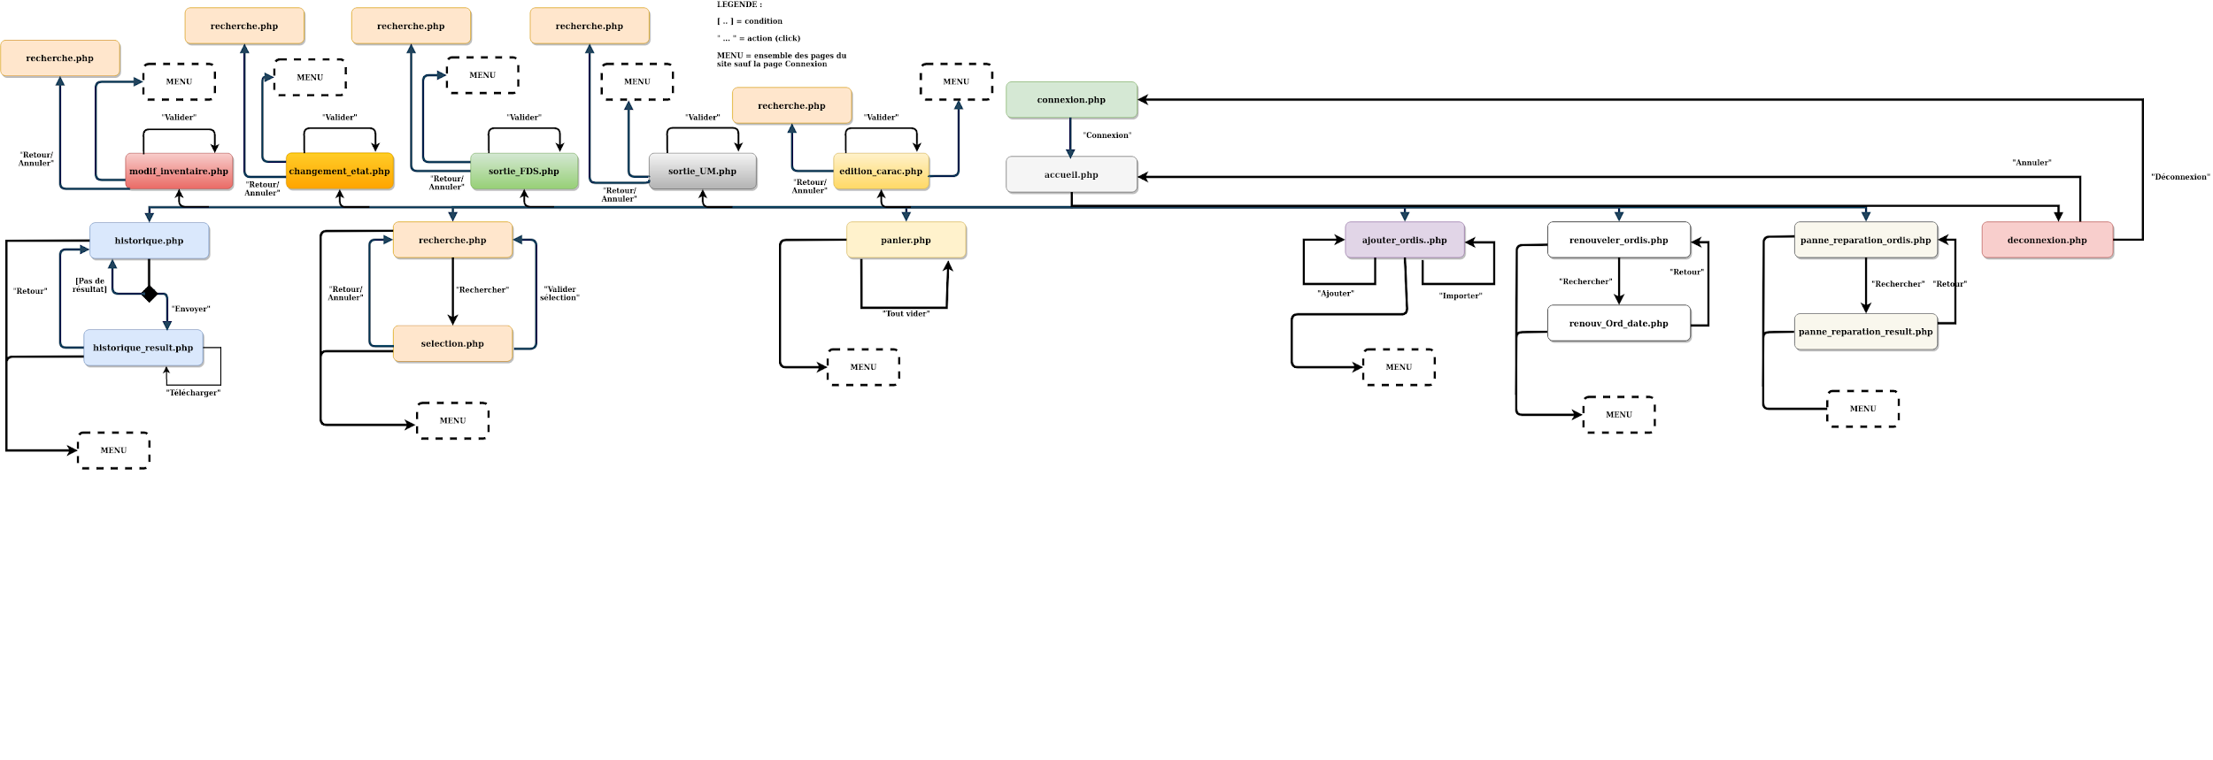
Conception
5. Site web : diagramme de navigation
Notes:
Laïla
Maquettes + diag de navigation + architecture MVC

Slide 15
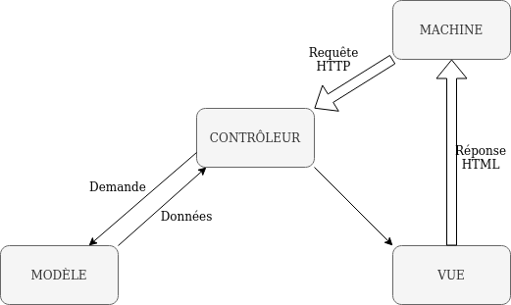
Conception
6. Choix de l’architecture
Notes:
Laïla
Maquettes + diag de navigation + architecture MVC

Slide 16


Réalisation
Choix technologiques - Choix des langages
Notes:
Soukaina
résumé de la partie réalisation (choix des langages + implémentation + difficultés)
explication webhost

Slide 17


Réalisation
2. Choix technologiques - Choix du SGBD et de l’hébergeur
Notes:
soukaina

Slide 18
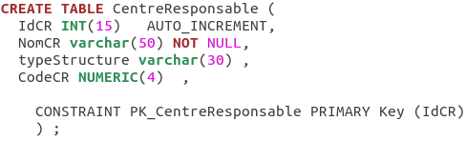

Réalisation
Implémentation de la base de données
Création des différentes tables de la base de données sur PhpMyadmin
Insertion de quelques tuples pour des tests unitaires
Notes:
Khaoula
Explication des triggers important

Slide 19
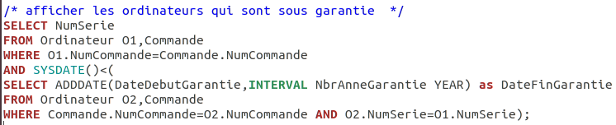
Réalisation
Implémentation de la base de données
Triggers
CREATE TRIGGER before_insert_Ordinateur BEFORE INSERT
CREATE TRIGGER after_insert_Ordinateur AFTER INSERT
CREATE TRIGGER before_update_Ordinateur BEFORE UPDATE ON Ordinateur
Requêtes
Notes:
Khaoula
Explication des triggers important

Slide 20
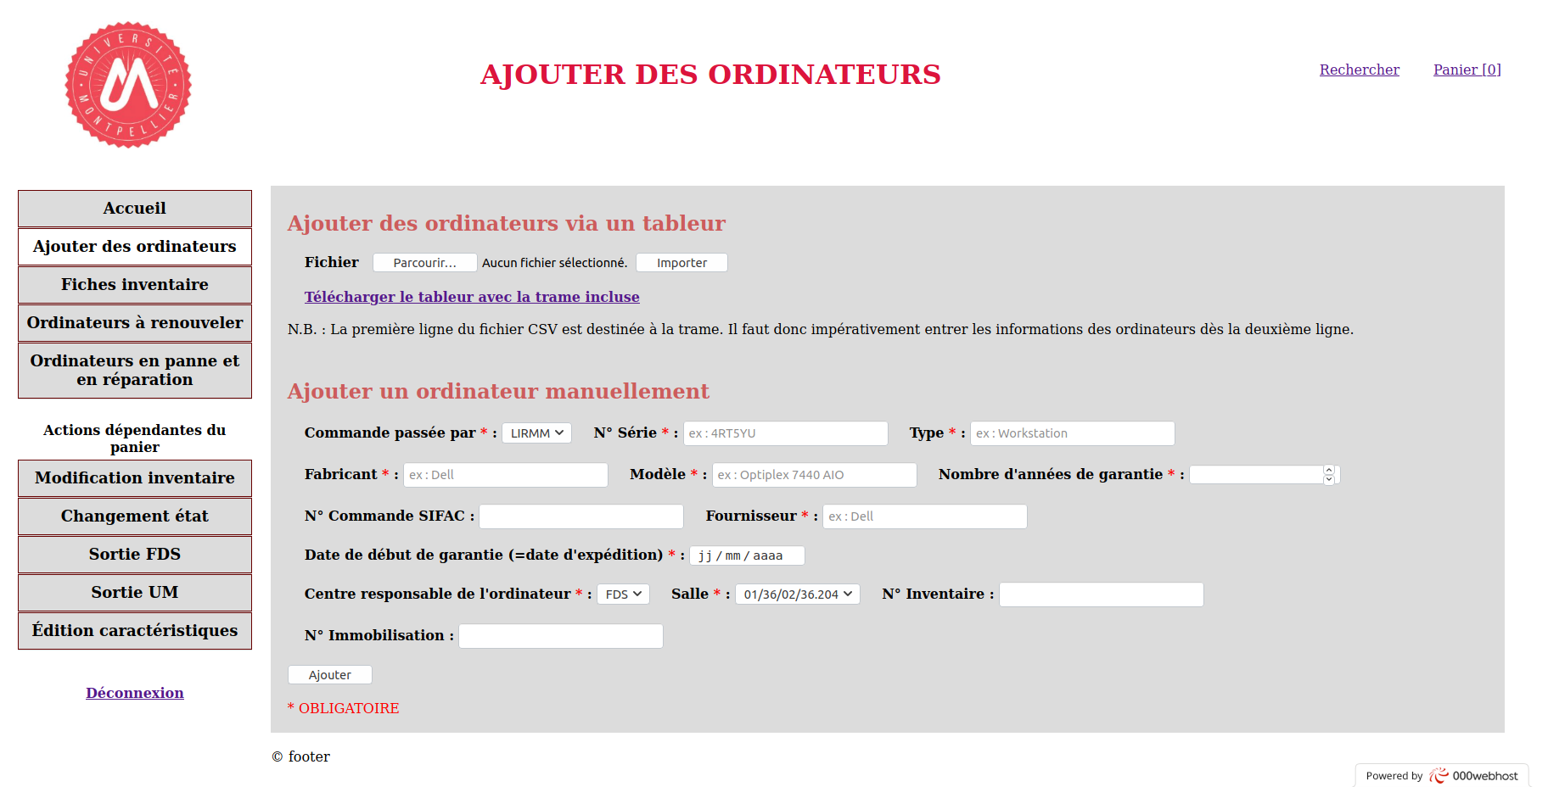
Réalisation
2. Implémentation du site web - Ajout ordinateur
Manuellement :
Via le formulaire d’insertion
Bulk upload :
Via fichier CSV
Notes:
Kaoutar
Explication ajout ordinateur manuel + CSV, et session/Panier

Slide 21

Réalisation
2. Implémentation du site web - Gestion du panier
Session et cookies
Durée d’une session
Durée d’un cookie
Notes:
Kaoutar
Explication def session + cookie

Slide 22
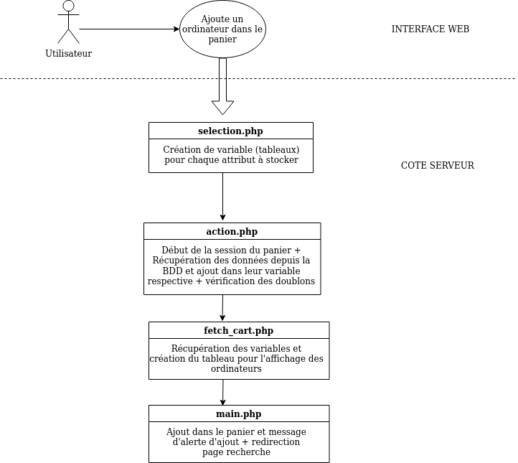
Réalisation
2. Implémentation du site web - Gestion du panier
Organisation des actions
Notes:
Kaoutar
Explication def session + cookie

Slide 23



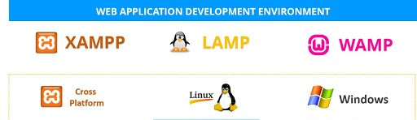


Résultats
Installation
Notes:
Soukaina
résumé partie résultats

Slide 24
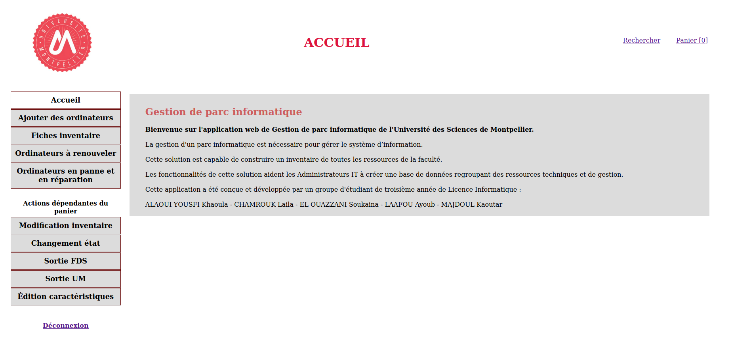
Résultats
2. Manuel d’utilisation
Notes:
Kaoutar + soukaina
résumé partie résultats
Ajouter le lien du site + démo

Slide 25




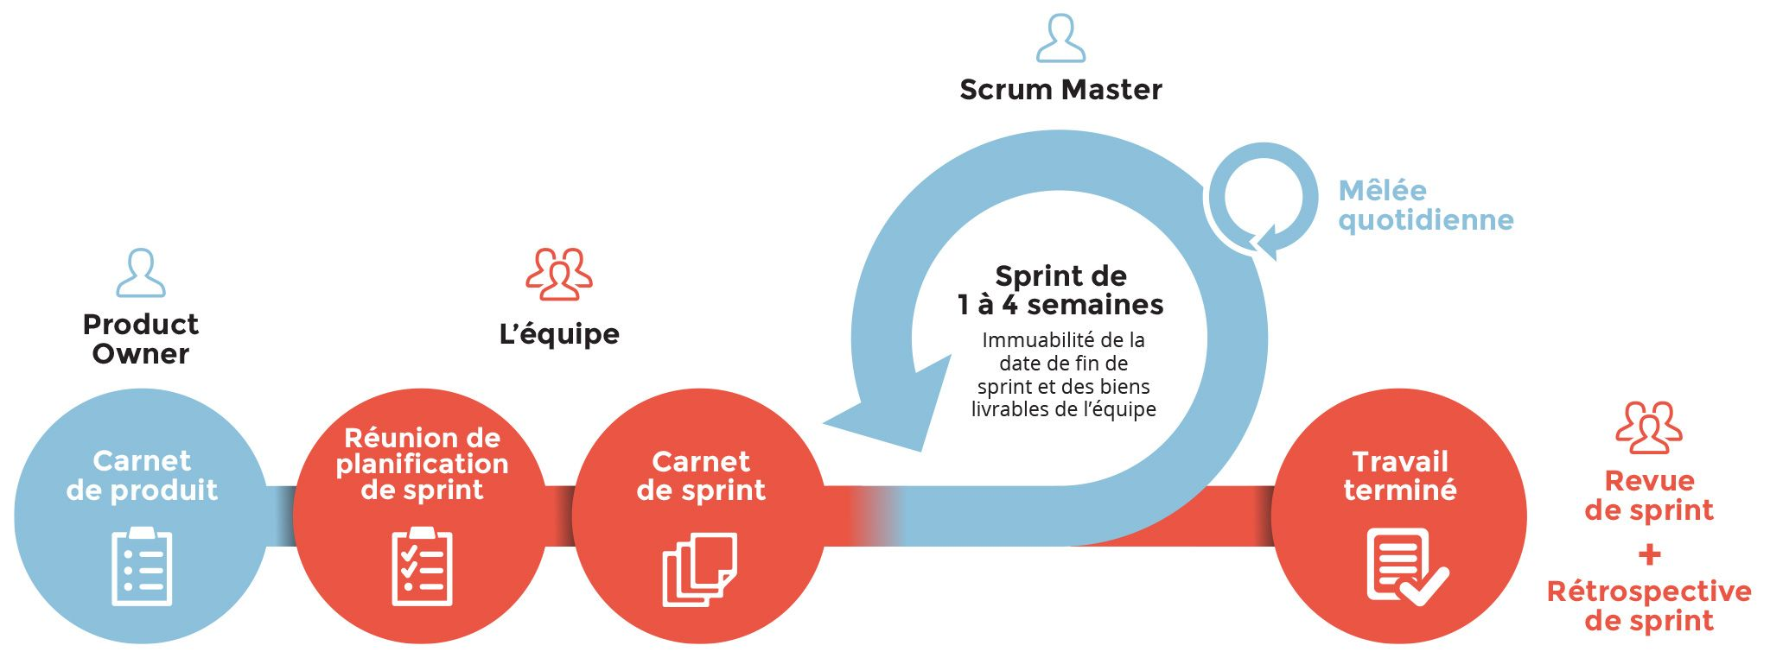
Gestion de projet
Méthodes de travail
Soukaina
Kaoutar
Ayoub
Laïla
Khaoula
Notes:
Ayoub
résumé partie gestion de projet

Slide 26
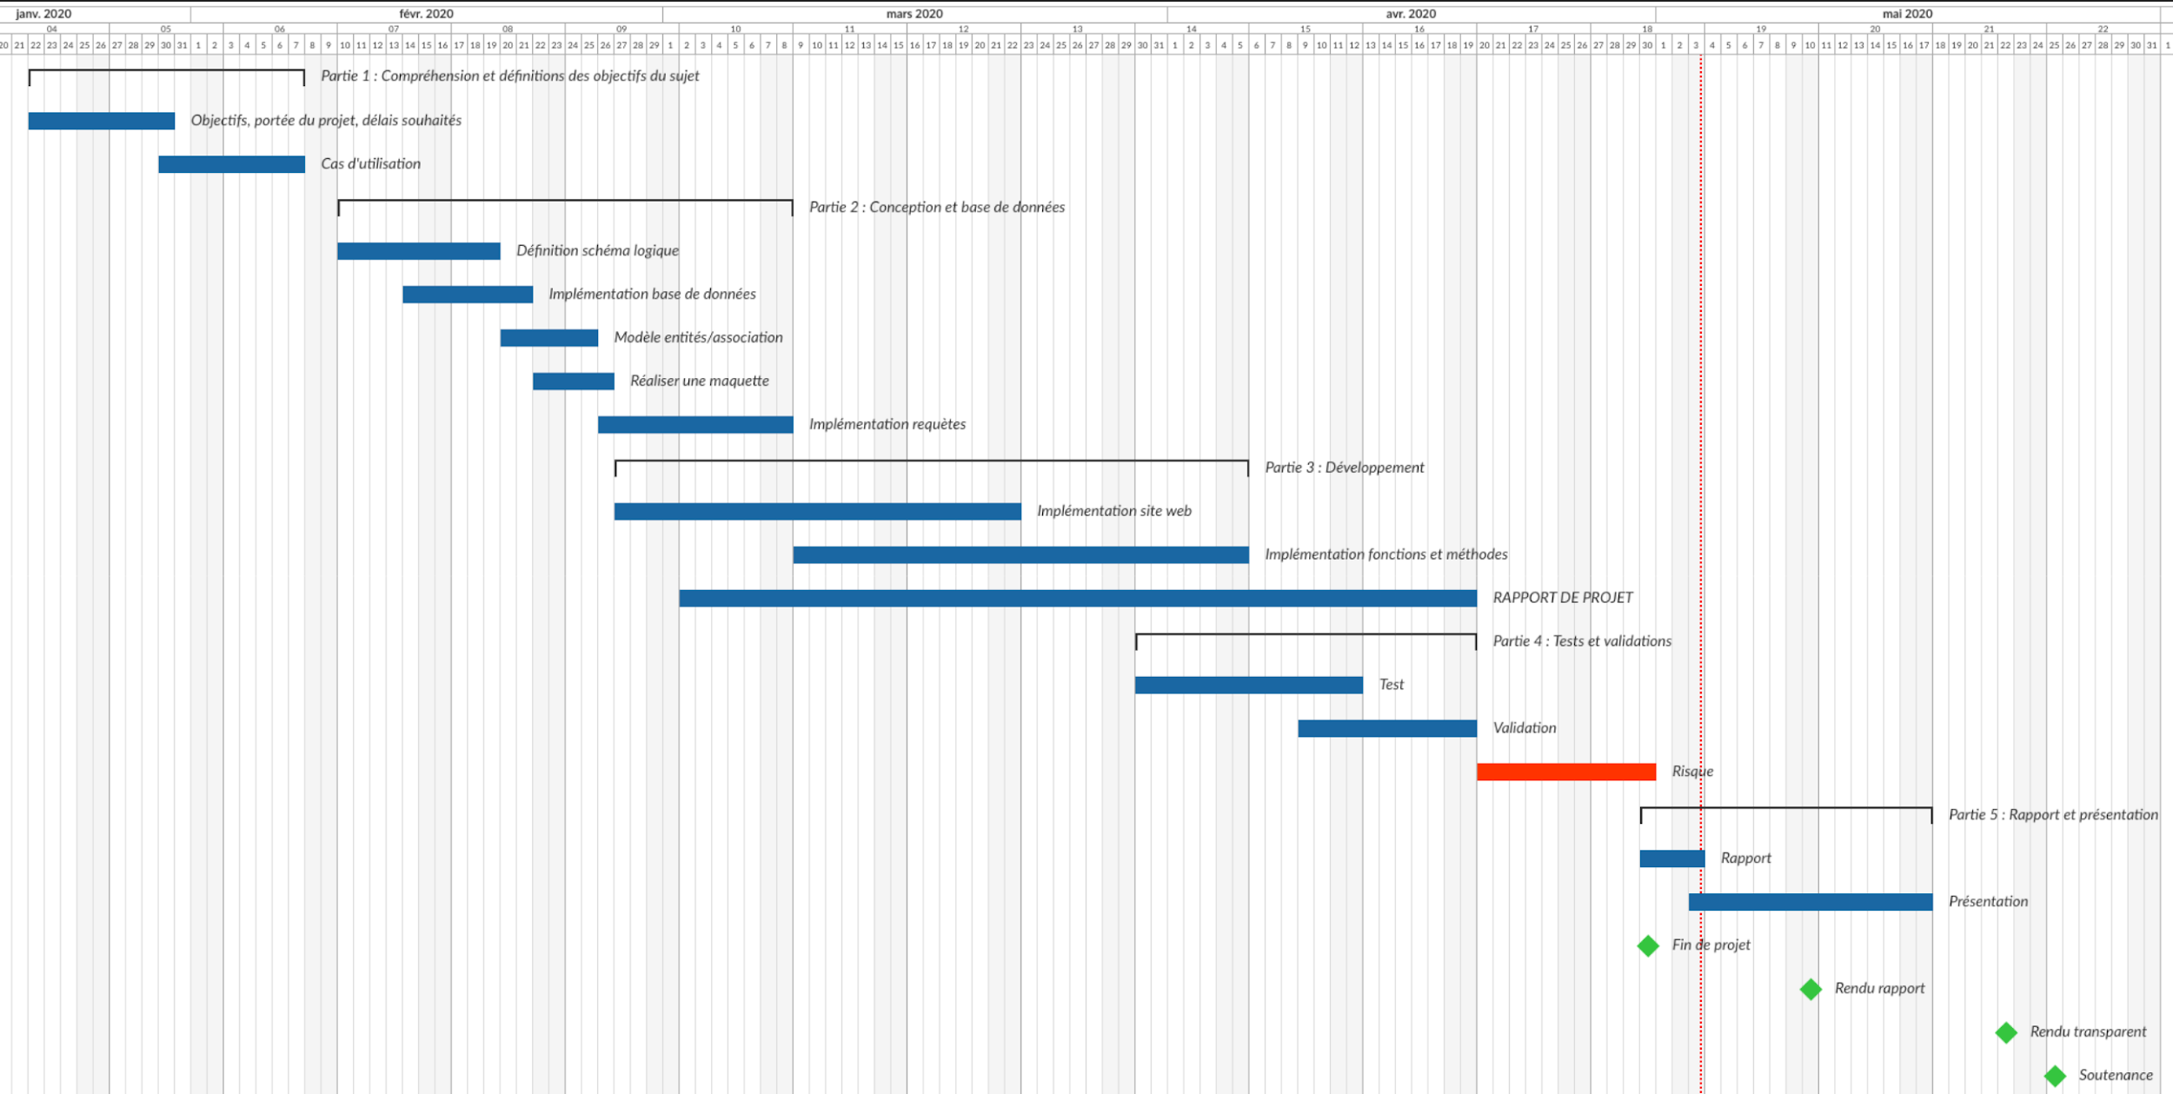
Gestion de projet
GANTT
Notes:
Ayoub
résumé partie gestion de projet

Slide 27
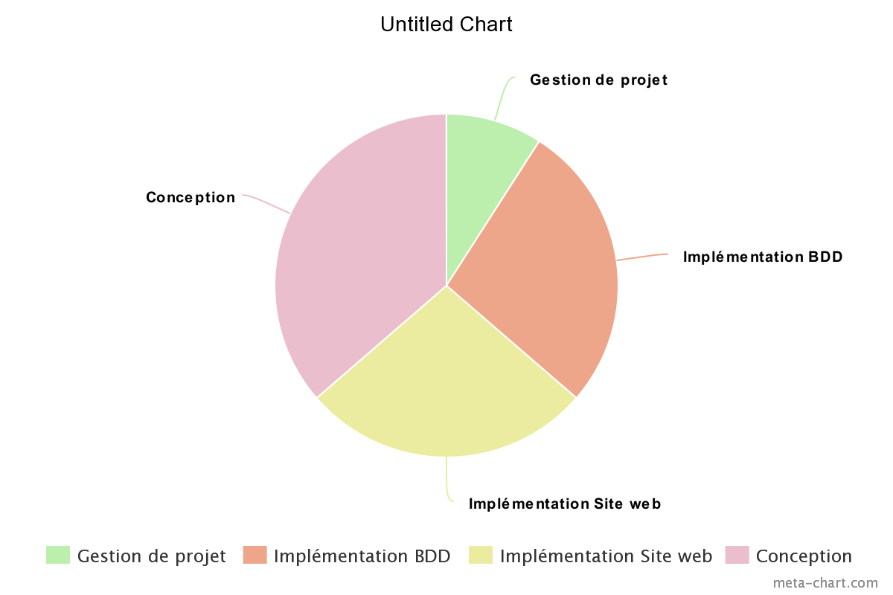





Gestion de projet
Répartition des tâches
Notes:
Ayoub
résumé partie gestion de projet

Slide 28








Gestion de projet
Outils de productivité
COMMUNICATION
COLLABORATION
Notes:
Ayoub
résumé partie gestion de projet

Slide 29


Conclusion & Perspectives
Notes:
Ayoub
Résumé du cahier des charges / redire l’introduction du rapport

